Slide 1
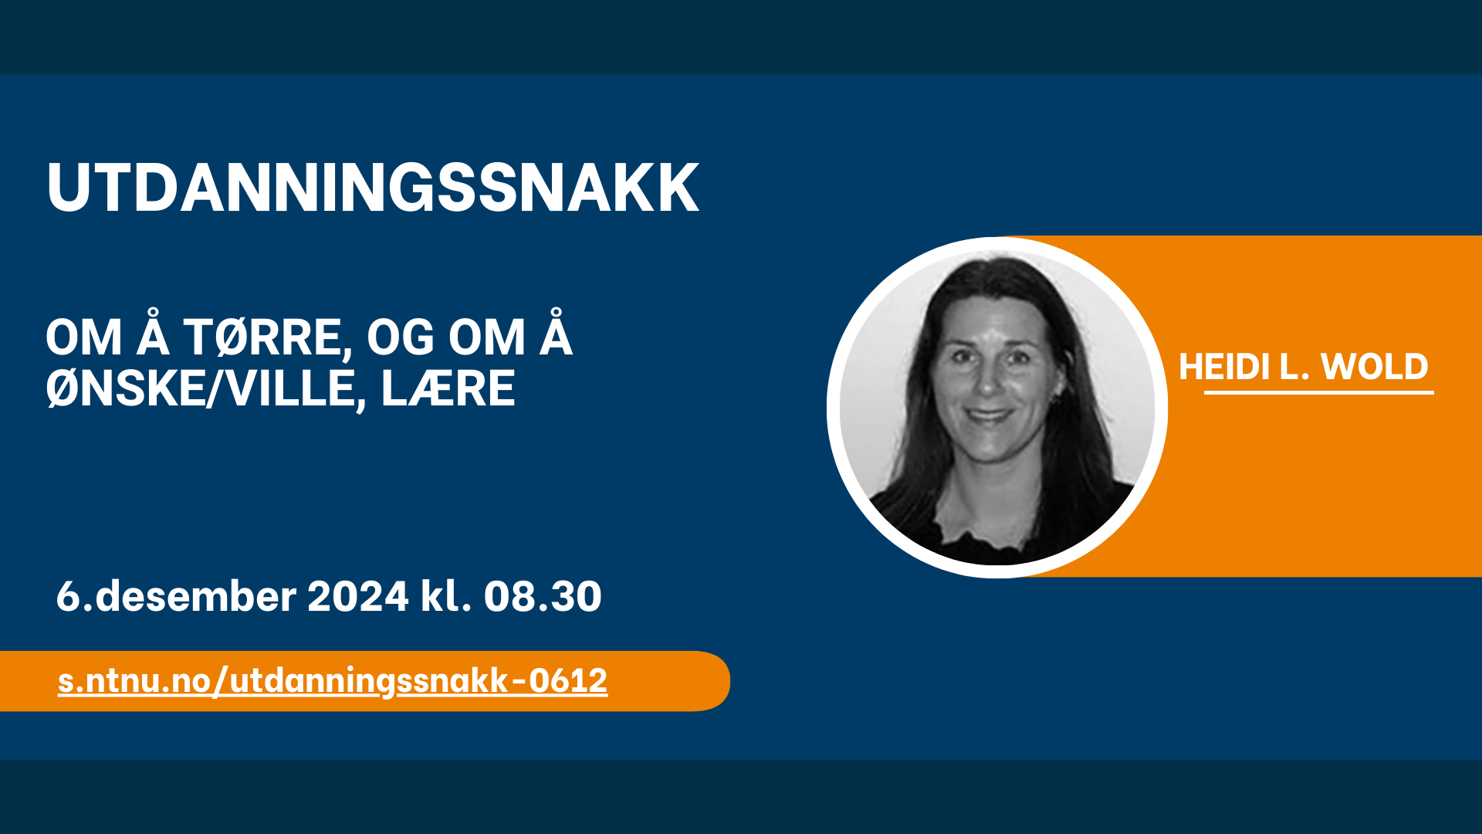

Slide 2
Webinarserien «Utdanningssnakk»
Et bidrag til kunnskapsbaserte undervisningsmetoder i høyere utdanning.
For oss som underviser i høyere utdanning.
Gratis og åpne for alle.
Sendes i hovedsak hver tredje fredag kl. 08:30-09:00.
Opptak legges ut på https://www.ntnu.no/merittering/utdanningssnakk
Ønsker om tema/format eller om å bidra selv:
  Ta kontakt på merittering@ntnu.no

Slide 3

Praktisk info
Presentasjon i 20-25 minutter,
spørsmål/diskusjon i 5-10 minutter
Q&A i Zoom for kommentarer og/eller spørsmål
Alt blir tatt opp og lagt ut
  Ikke still spørsmål med eget navn hvis du ikke ønsker det med på opptaket

Slide 4
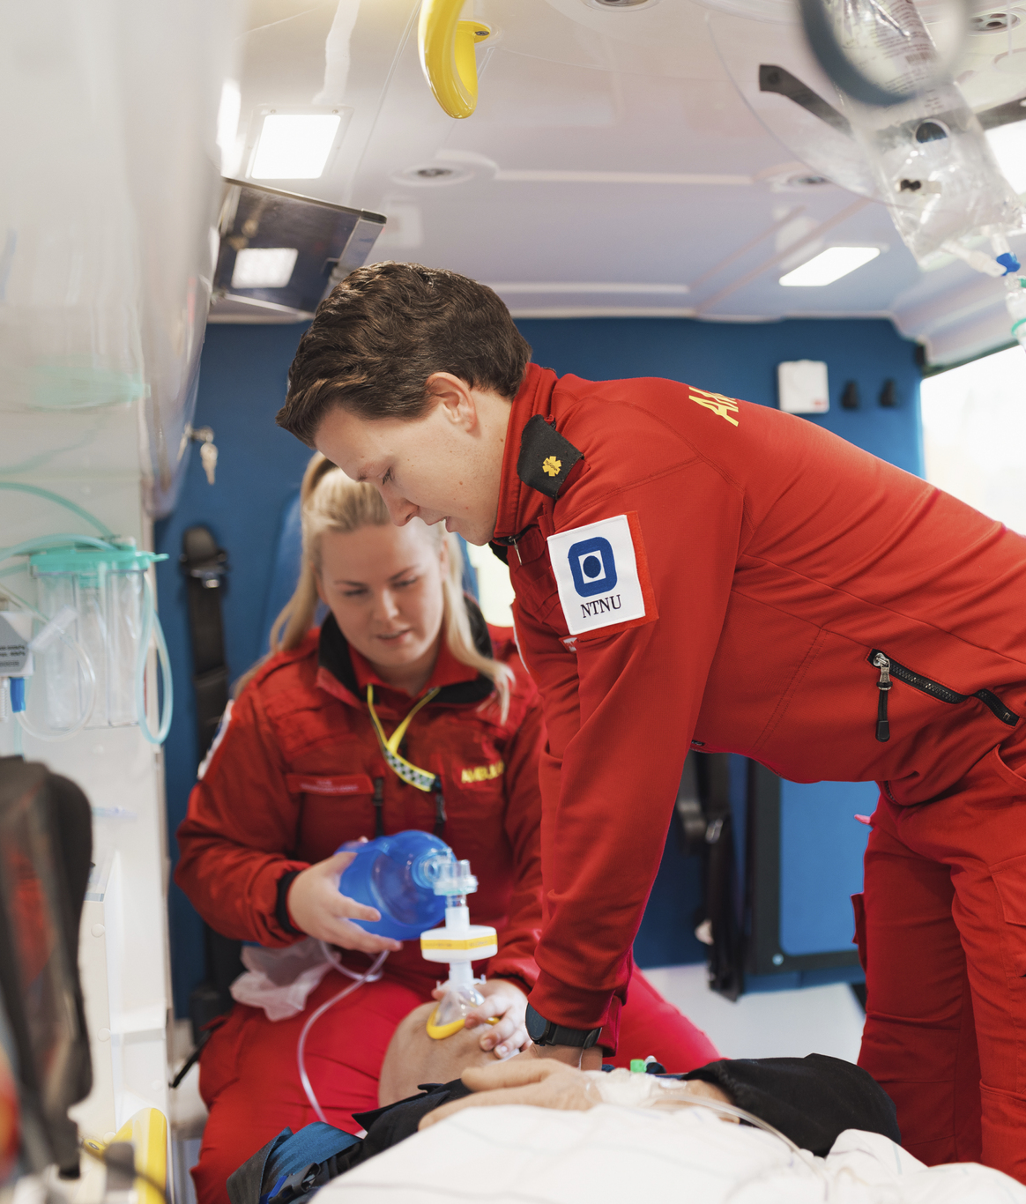
Om å tørre, og om å ønske/ville, lære.
Heidi Libæk Wold, heidi.wold@ntnu.no
Institutt for helsevitenskap Gjøvik
Mål:
Utøvelse av praktisk handlingskompetanse (praktisk klokskap) i et profesjonsyrke.

Slide 5
Studentaktive læringsformer
Variasjon
De som deltar på dette har best læringsutbytte.
Hvorfor deltar de? (Hvorfor deltar ikke alle?)
Hva mener studentene selv gir best læringsutbytte?

Slide 6
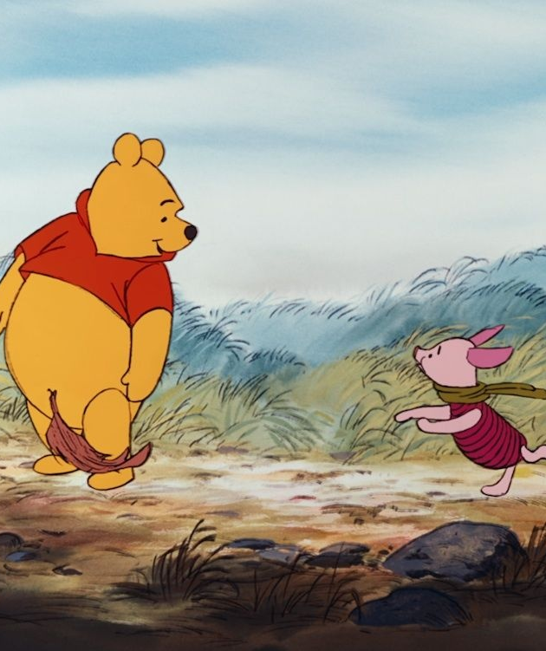
"Det var ikke særlig klokt sagt, Brum "
sa Nasse Nøff.
Ole Brum:
"Det var klokt når det var inni hodet mitt, men så skjedde det noe på veien ut!"

Slide 7
Deslauriers, L. et.al. (2019)
Measuring actual learning versus feeling of learning in respons to being actively engaged in the classroom.
Proceedings of the National Academy of Sciences, Vol.116 (39), p.19251-19257

Slide 8
Om å tørre, og ønske/ville, lære.
Læringsmiljøet og tryggheten i det.
Opplevelsen av relevans og mening i læringsaktivitetene – for det yrke de skal ut i.

Slide 9
Trygt læringsmiljø
Studiestart: Bli kjent og trygg! Små grupper.
Læringsassistenter. Studentmedvirkning. Variasjon!
Hjelp til logistikk. Forutsigbarhet, struktur og rammer.
Gradvis mer utfordrende.
Amy C. Edmonson

Slide 10
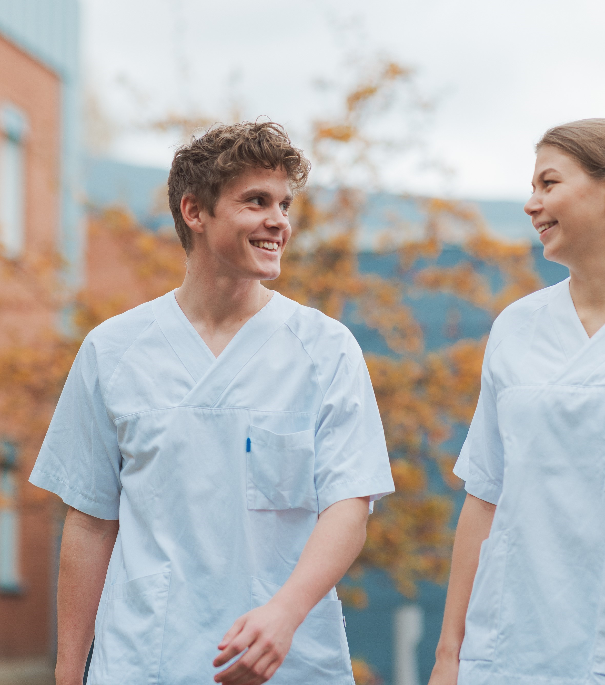
Helseprofesjoner og handlingskompetanse
Kombinere Kunnskaper og Ferdigheter til
Praktisk klokskap

Slide 11
Relevans og mening
Hospitering
Induktiv tilnærming
Prehospitalt ansatte er med på simulering
Bruk av fortellinger/narrativer
Samarbeid med yrkesfeltet!

Slide 12
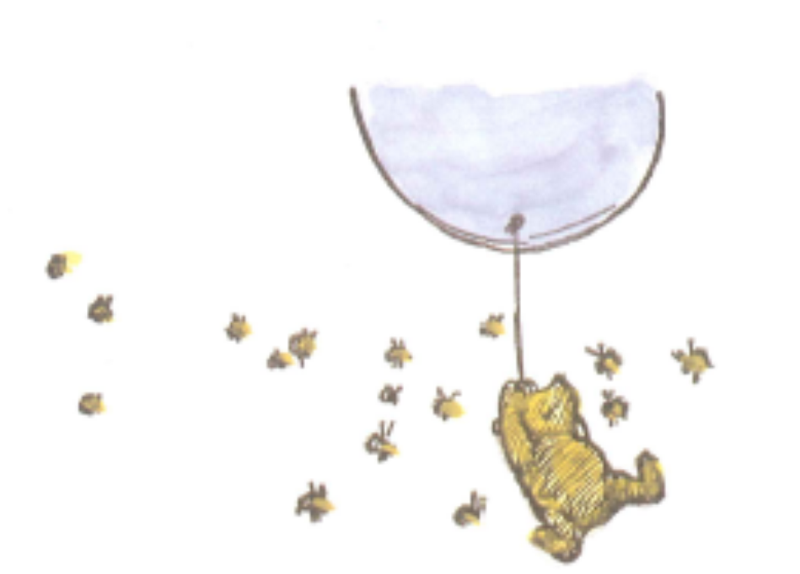
Reliabilitet og Validitet i studiedesign, og i innhenting av data
"Hallo, Sprett, er det deg? "
"Skal vi kanskje late som det ikke er meg, " sa Sprett, "og se hva som hender da? "
"Når du går på jakt med ballong, så er det forferdelig viktig at biene ikke vet at du kommer"

Slide 13


Slide 14
Det er godt når en ikke tør gjøre det en ikke synes er vakkert, sa fru Åshild og lo litt. Men det er ikke så godt når en synes en ting ikke er vakker fordi en ikke tør gjøre det.
Sigrid Undset
Sosial trygghet – for å tørre
Relevans og mening – for å ønske/ville delta

